Slide 1
توزيع السكان
العوامل البشرية

Slide 2
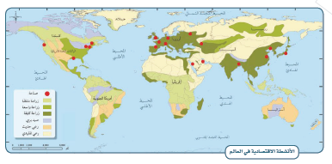
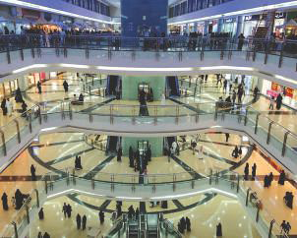
الوحدة الرابعة
الدراسات الاجتماعية والمواطنة
الخرائط والسكان
4
الأنشطة الاقتصادية في العالم
توزيع السكان ( العوامل البشرية )
النشاط الاقتصادي :
هو الأعمال والمجهودات التي يؤديها الأنسان
نشاط تجاري
لتلبية احتياجاته الأساسية وتأمين معيشته
النشاط الاقتصادي من العوامل الجاذبة للسكان

Slide 3
الوحدة الرابعة
الدراسات الاجتماعية والمواطنة
الخرائط والسكان
4
توزيع السكان ( العوامل البشرية)
أنواع النشاط الاقتصادي:
النشاط الزراعي
الأنشطة الاقتصادية في العالم
النشاط الصناعي
النشاط التجاري

Slide 4
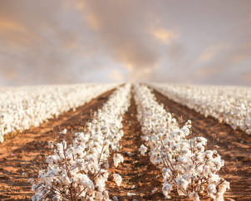
الوحدة الرابعة
الدراسات الاجتماعية والمواطنة
الخرائط والسكان
4
أنواع النشاط الاقتصادي :
النشاط الزراعي :
يقوم على الزراعة
الأنشطة الاقتصادية في العالم
وعلى تربية الحيوانات
وهو من أهم الأنشطة الأساسية في العالم وأقدمها
نشاط زراعي

Slide 5
تجدنا في جوجل

Slide 6
الوحدة الرابعة
الدراسات الاجتماعية والمواطنة
الخرائط والسكان
4
النشاط الصناعي :
هو تحويل الموارد الطبيعية إلى منتجات مفيدة للإنسان
الأنشطة الاقتصادية في العالم
النشاط التجاري :
يقوم على تبادل السلع والمنتجات , ويشمل التجارة والخدمات

Slide 7
الوحدة الرابعة
الدراسات الاجتماعية والمواطنة
الخرائط والسكان
4
نشاط 1
أسمي دولة واحدة فيها نفط وغاز طبيعي في كل من القارات الآتية :
آسيا
الأنشطة الاقتصادية في العالم
المملكة العربية السعودية
أ
أمريكا الجنوبية
فنزويلا
ب
أمريكا الشمالية
كندا
ج

Slide 8
الوحدة الرابعة
نشاط صناعي
الدراسات الاجتماعية والمواطنة
الخرائط والسكان
4
نشاط 1
إلى اي نشاط تنتمي الصور الآتية ( زراعي – صناعي – تجاري )
نشاط زراعي
نشاط تجاري

Slide 9
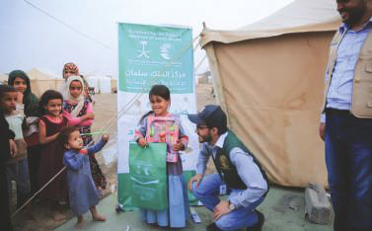
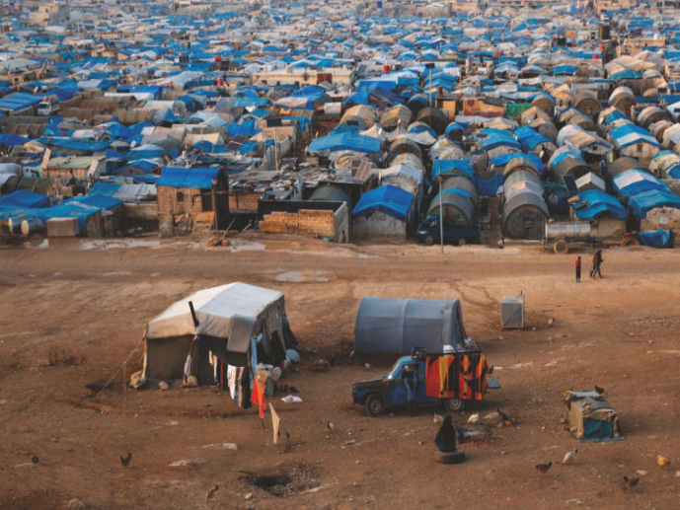
الوحدة الرابعة
الدراسات الاجتماعية والمواطنة
الخرائط والسكان
4
توزيع السكان ( العوامل البشرية)
النزاعات السياسية :
ب
تعدّ النزاعات والحروب أحد أهم العوامل المؤثرة في توزيع السكان
أحد مخيمات اللاجئين بسبب الحروب
من خلال الهجرة أو الإقامة في الملاجئ
أحد مخيمات اللاجئين بسبب الحروب
فالأمن سبب رئيس في استقرار السكان وجذبهم

Slide 10
الوحدة الرابعة
الدراسات الاجتماعية والمواطنة
الخرائط والسكان
4
توزيع السكان ( العوامل البشرية)
النزاعات السياسية :
ب
أكتب وصفاً موجزاً لرؤية مركز الملك سلمان للإغاثة والأعمال الإنسانية
أحد مخيمات اللاجئين بسبب الحروب
مركزاً رائداً للإغاثة والأعمال الإنسانية
ونقل القيم الإسلامية للعالم
أحد مخيمات اللاجئين بسبب الحروب

Slide 11
انتهى الدرس

Slide 12
جميع الحقوق محفوظة لموقع حلول اون لاين يحق لك الاستخدام والتعديل عليها كما تشاء لكن يحرم بيعها او نشرها في المواقع الاخرى

